Slide 1
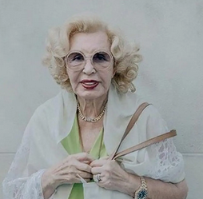














„Ich möchte ohne komplizierte Schritte mit Jetons losspielen.“
Bild
Alter: 76
Wohnort: Windisch
Familienstatus: Single
Sarina
Szenario/Bio
Sarina ist 76, pensionierte Coiffeuse und nutzt vor allem ihr Tablet. Sie spielt gelegentlich Karten und möchte ihr Spielbudget jederzeit im Blick behalten.
Rentnerin
Coiffeuse EFZ
Technologie
Nutzungsgrund
Sie möchte einen frei gewählten Betrag einfach in Jetons umwandeln und ihr verfügbares Guthaben sofort erkennen.
Digitale Fähigkeiten
Technologie
Software und Apps
Internet
Social Network
Persönlichkeit
Extrovertiert
Introvertiert
Anforderungen
Planer
Spontan
US-001: Als Spielerin möchte ich einen frei gewählten Betrag in Jetons umwandeln, damit ich Einsätze tätigen kann. Akzeptanz: Positive Beträge werden gutgeschrieben; 0, negative und ungültige Beträge werden abgelehnt.
Denken
Fühlen
Konservativ
Liberal
Anführer
Nachahmer
Browser
Appsnutzung
0%
40%
0%
0%
0%
10%
0%
50%

Slide 2
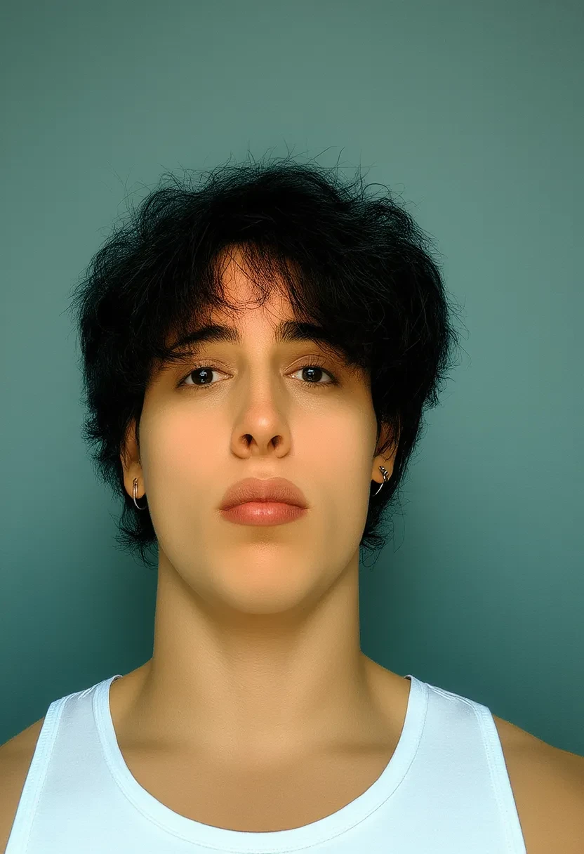
„Zeig mir einfach, was es gibt – entscheiden tue ich dann spontan.“
Bild
Alter: 31
Wohnort: Suhr
Familienstatus: Liiert
Marco
Szenario/Bio
Marco arbeitet im Schichtbetrieb und spielt abends 20 Minuten am Handy. Er bleibt selten beim gleichen Spiel und wechselt, sobald eine Runde nicht läuft.
Lagerist
Logistiker EFZ
Technologie
Nutzungsgrund
Er will alle verfügbaren Spiele auf einen Blick sehen, schnell wählen und nach einer Runde ohne Umwege zurück zur Auswahl kommen.
Digitale Fähigkeiten
Technologie
Software und Apps
Internet
Social Network
Persönlichkeit
Extrovertiert
Introvertiert
Anforderungen
Planer
Spontan
US-002: Als Spieler möchte ich im Hauptmenü zwischen den verfügbaren Spielen wählen, damit ich das Spiel mit den für mich besten Chancen spielen kann. Akzeptanz: Alle registrierten Spiele werden gelistet; ungültige Eingaben werden abgewiesen; bei 0 Jetons wird der Start blockiert.
Denken
Fühlen
Konservativ
Liberal
Anführer
Nachahmer
Browser
Appsnutzung
0%
10%
40%
0%
20%
10%
0%
20%

Slide 3
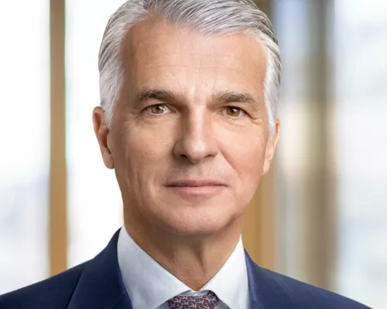
„Mit dem richtigen Einsatz und genug Gegnern hole ich das wieder rein.“
Bild
Alter: 24
Wohnort: Aarau
Familienstatus: Single
Deniz
Szenario/Bio
Deniz spielt seit zwei Jahren Blackjack und ist überzeugt, ein System zu haben. Er führt Buch über seine Runden und erhöht den Einsatz nach jeder Niederlage.
Banker
Kaufmann EFZ
Technologie
Nutzungsgrund
Er will Einsatz und Anzahl Computergegner vor jeder Runde selbst festlegen und den Verlauf über Hit und Stand aktiv steuern.
Digitale Fähigkeiten
Technologie
Software und Apps
Internet
Social Network
Persönlichkeit
Extrovertiert
Introvertiert
Anforderungen
Planer
Spontan
US-003: Als Blackjack-Spieler möchte ich Einsatz und Anzahl Gegner festlegen, damit ich meinen möglichen Gewinn erhöhen kann. Akzeptanz: Einsatz > Guthaben wird abgelehnt; Gegnerzahl nur 1–5; Auszahlungsfaktor steigt mit der Gegnerzahl. US-004: Als Blackjack-Spieler möchte ich zwischen Hit und Stand wählen, damit ich meine Hand möglichst nahe an 21 bringe. Akzeptanz: über 21 sofort verloren; Ass zählt 1 oder 11; Gegner ziehen bis 17.
Denken
Fühlen
Konservativ
Liberal
Anführer
Nachahmer
Browser
Appsnutzung
20%
0%
30%
0%
20%
20%
0%
10%

Slide 4
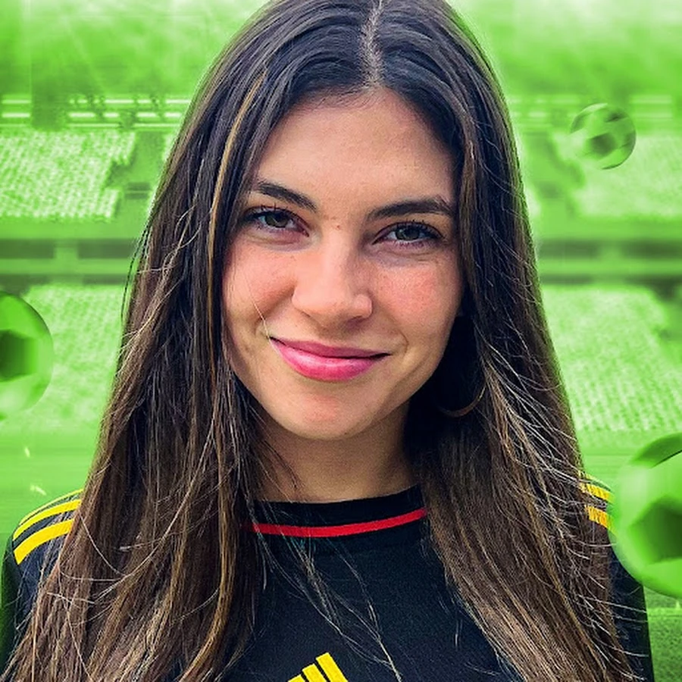
„Ich setze nie alles auf ein Feld – ich verteile.“
Bild
Alter: 38
Wohnort: Baden
Familienstatus: Verheiratet
Céline
Szenario/Bio
Céline spielt seit Jahren Roulette und setzt bewusst auf mehrere Felder gleichzeitig. Vor dem Dreh will sie sehen, wie viel insgesamt im Spiel ist.
Marketing
Kauffrau EFZ
Technologie
Nutzungsgrund
Sie will Farb- und Nummerneinsätze in derselben Runde kombinieren und die Gesamtsumme vor dem Dreh kontrollieren.
Digitale Fähigkeiten
Technologie
Software und Apps
Internet
Social Network
Persönlichkeit
Extrovertiert
Introvertiert
Anforderungen
Planer
Spontan
US-005: Als Roulette-Spielerin möchte ich auf Rot oder Schwarz setzen, damit ich mit hoher Trefferchance spiele. Akzeptanz: Farbtreffer zahlt 1:1; bei der 0 sind Farbeinsätze verloren. US-006: Als Roulette-Spielerin möchte ich mehrere Felder gleichzeitig besetzen, damit ich meine Verluste breiter streue. Akzeptanz: Summe aller Einsätze ≤ Guthaben; Nummer zahlt 35:1; Übersicht vor dem Dreh.
Denken
Fühlen
Konservativ
Liberal
Anführer
Nachahmer
Browser
Appsnutzung
0%
20%
10%
0%
10%
30%
20%
10%

Slide 5
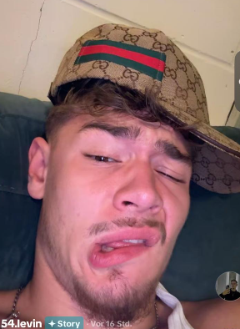
„Ich muss jederzeit sehen, wie viel ich noch habe.“
Bild
Alter: 19
Wohnort: Lenzburg
Familienstatus: Single
Tobias
Szenario/Bio
Tobias spielt im Zug auf dem Arbeitsweg und verliert im Eifer schnell den Überblick über sein Guthaben. Oft merkt er erst am Rundenende, wie viel weg ist.
Lernender
Informatiker
Technologie
Nutzungsgrund
Er will den aktuellen Jeton-Stand nach jeder Änderung sofort und an jeder Stelle der Anwendung sehen, ohne selbst nachzurechnen.
Digitale Fähigkeiten
Technologie
Software und Apps
Internet
Social Network
Persönlichkeit
Extrovertiert
Introvertiert
Anforderungen
Planer
Spontan
US-007: Als Spieler möchte ich meinen Jeton-Kontostand nach jeder Änderung sofort angezeigt bekommen, damit ich jederzeit sehe, wie es um mich steht. Akzeptanz: Anzeige stimmt nach jedem Gewinn und Verlust; kein aktives Abfragen des Kontos; weitere Beobachter sind ohne Änderung am Konto anhängbar.
Denken
Fühlen
Konservativ
Liberal
Anführer
Nachahmer
Browser
Appsnutzung
10%
0%
30%
0%
20%
30%
0%
10%

Slide 6
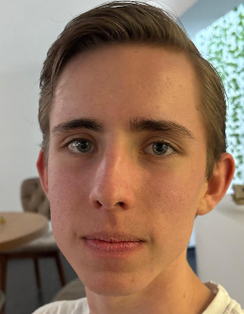
„Ich höre auf, solange noch etwas übrig ist.“
Bild
Alter: 58
Wohnort: Brugg
Familienstatus: Geschieden
Jefferson
Szenario/Bio
Jefferson setzt sich vor jedem Abend ein festes Limit. Am Schluss will er schwarz auf weiss sehen, wie viel er eingezahlt und wie viel er herausbekommen hat.
Pfleger
FaGe EFZ
Technologie
Nutzungsgrund
Er will das Spiel sauber beenden, ihre restlichen Jetons ausbezahlt bekommen und eine nachvollziehbare Schlussbilanz erhalten.
Digitale Fähigkeiten
Technologie
Software und Apps
Internet
Social Network
Persönlichkeit
Extrovertiert
Introvertiert
Anforderungen
Planer
Spontan
US-008: Als Spieler möchte ich das Casino verlassen und meine restlichen Jetons auszahlen lassen, damit ich mit dem gehe, was noch übrig ist. Akzeptanz: «Aufhören» beendet das Programm ohne Absturz; die Bilanz zeigt Einzahlung, Endstand und Differenz; während einer laufenden Runde nicht wählbar.
Denken
Fühlen
Konservativ
Liberal
Anführer
Nachahmer
Browser
Appsnutzung
0%
30%
10%
0%
0%
10%
10%
40%

